Slide 1
Autre forme de rapport Shiny
Thibaut FABACHER

Slide 2
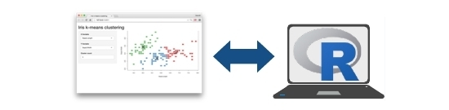
Shiny, qu’est ce que c’est ?
Package R -> hmtml et javascript
Interface Web
UI connectée à R (Server)
Exemple sur Shiny Gallery

Slide 3
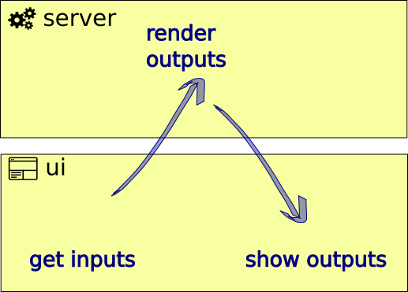
Fonctionnement
Server : Code est exécuté
UI: regroupe les inputs

Slide 4
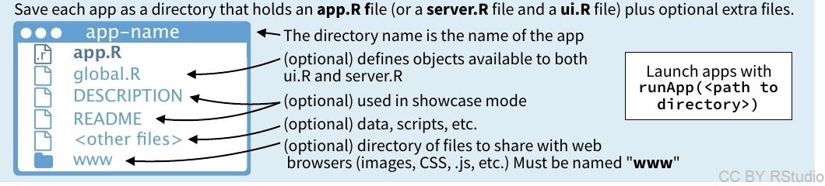
Fonctionnement
Les noms de fichiers “app.R”,“server.R”,“ui.R” sont des noms réservés aux applis Shiny
Une seule application par dossier

Slide 5
Deployement
En local, nécessité d’avoir R
Sur un server rStudio

Slide 6
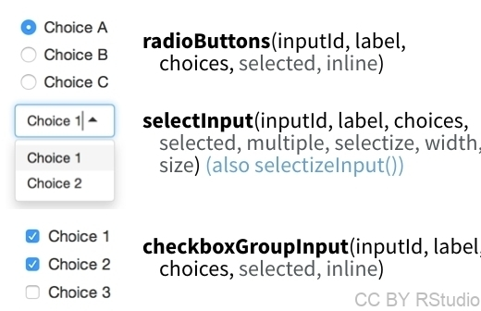
Les imputs
Widgets

Slide 7
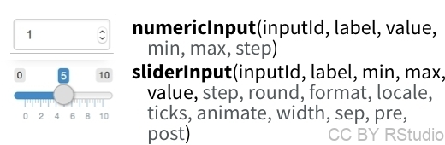

Slide 8
Output

Slide 9
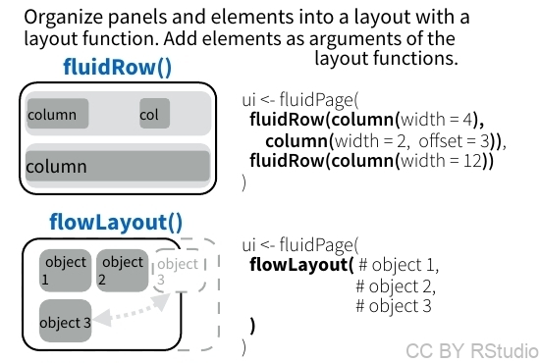
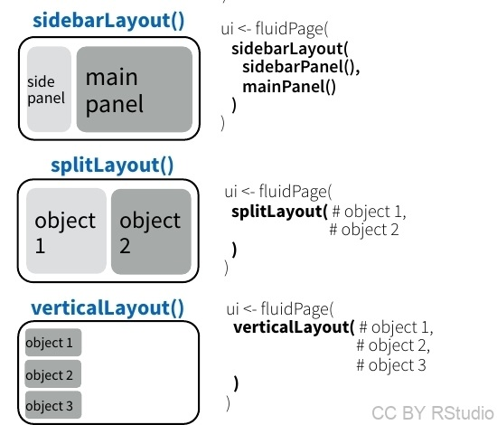
Affichage

Slide 10
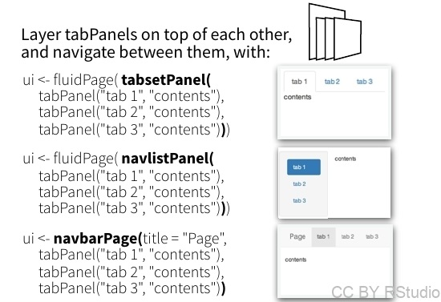
Affichage

Slide 11
